Slide 1
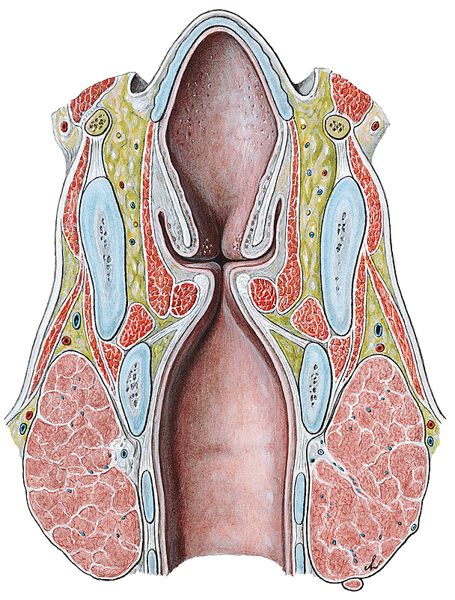
Kehlkopf – DZ II.
Dr. Altdorfer

Slide 2
Kehlkopf (Larynx):
Phonation
Atmung
Husten
Bauchpresse
medizinische Bedeutung
z.B.:
lockere Submukosa (Ödem!)
Onkologie
Beatmung von Patienten (Koniotomie,
Intubation)

Slide 3
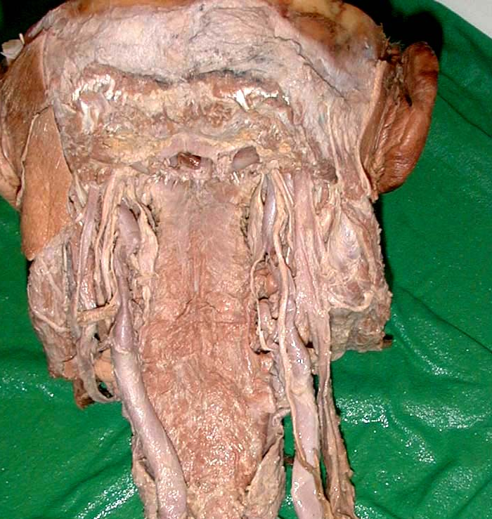

Slide 4
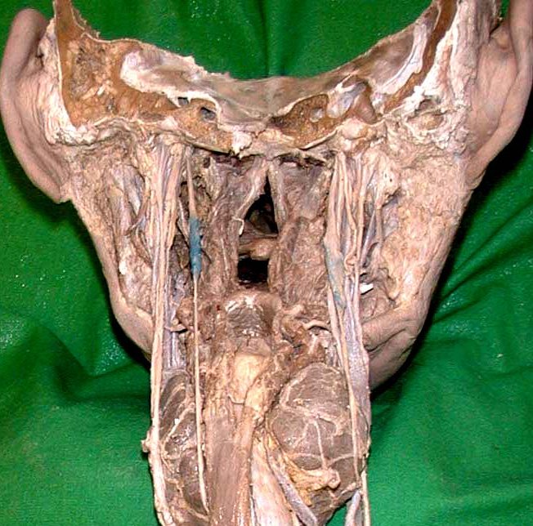

Slide 5
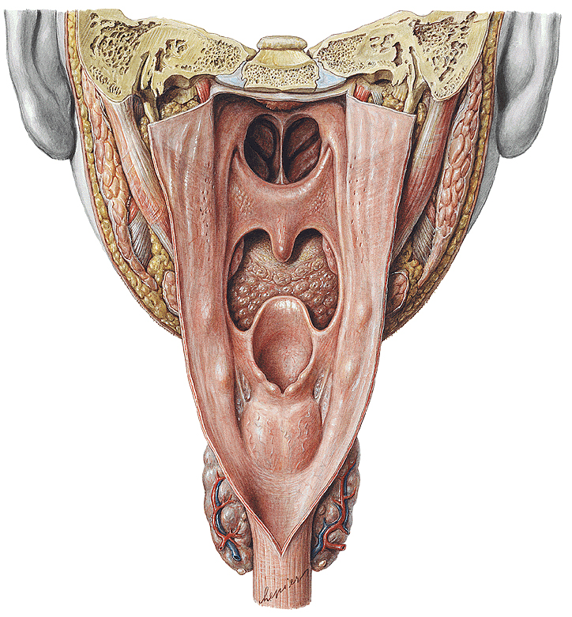
Pharynx, Larynx
Plica aryepiglottica
ADITUS
LARYNGIS
Recessus piriformis
Tuberculum corniculatum
et cuneiforme
Incisura interarytenoidea

Slide 6
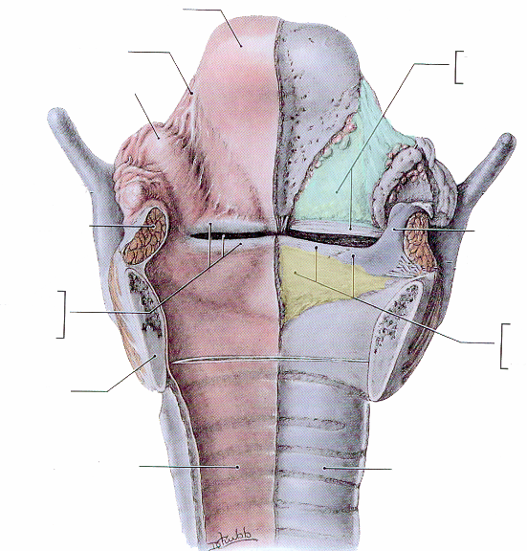
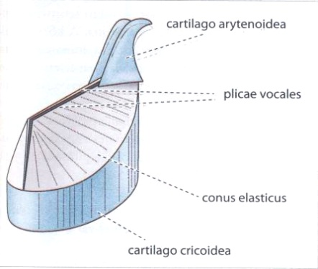
Larynx
MEMBRANA FIBRO-ELASTICA LARYNGIS
Epiglottis
Membrana
quadrangularis
Plica aryepiglottica
Tuberculum cuneiforme
Ligamentum vestibulare
M. arytenoideus
Cartilago arytenoidea
Plica vestibularis
Ventriculus laryngis
Plica vocalis
Processus vocalis
Ligamentum vocale
Mb. triangularis,
Conus elasticus
Lamina cricoidea
Trachea, Schleimhaut
Tracheaknorpel

Slide 7
SCHLEIMHAUTRELIEF
Vestibulum
Membrana
quadrangularis
SANDUHRFORMEL
Plica vestibularis
Rima glottidis
Ventriculus
Plica vocalis
Cavum subglotticum
Conus elasticus
An den Stimmfalten
Mehrsch. unverhorn. Plattenepithel
Drüsenfrei
M. vocalis
Membrana triangularis
BGW

Slide 8
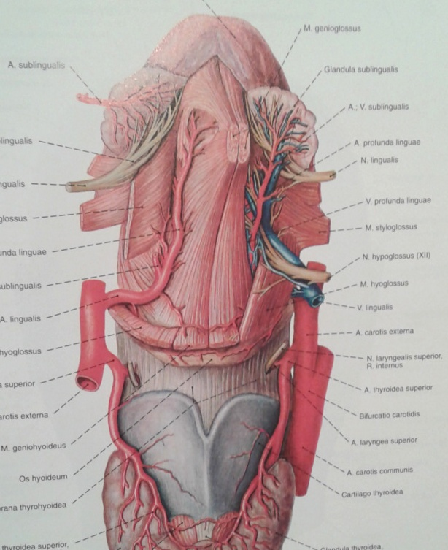
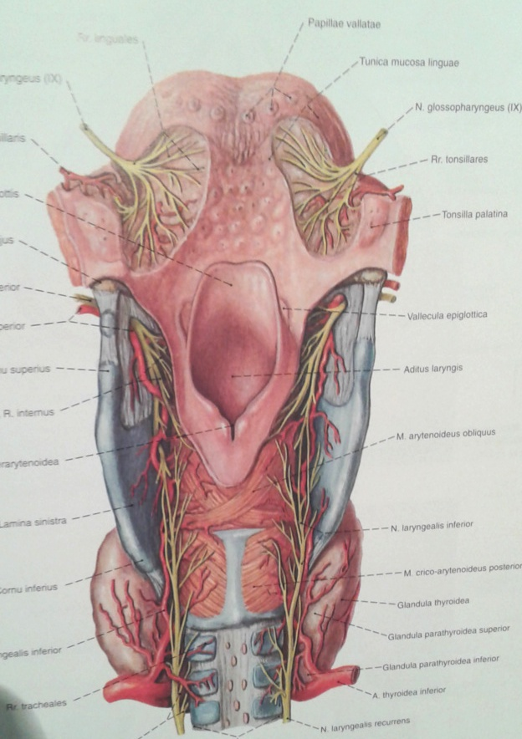

Slide 9
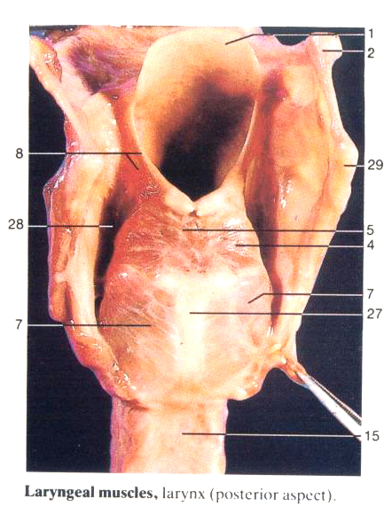
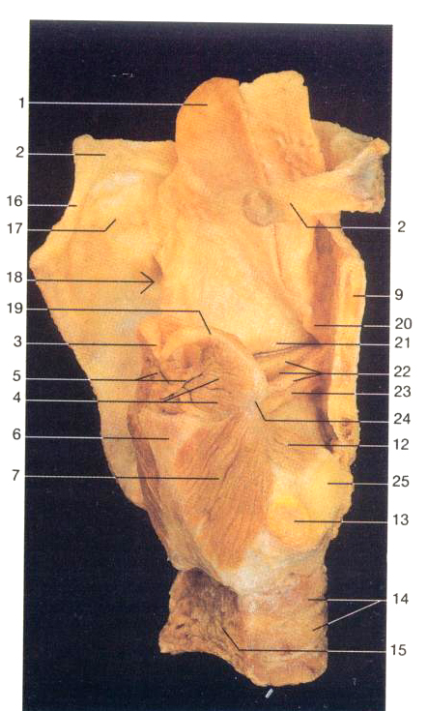
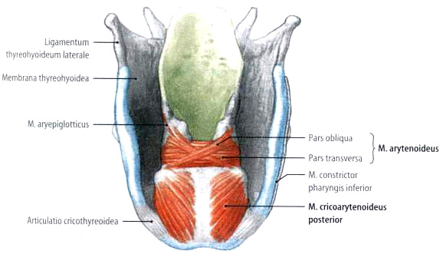

Slide 10
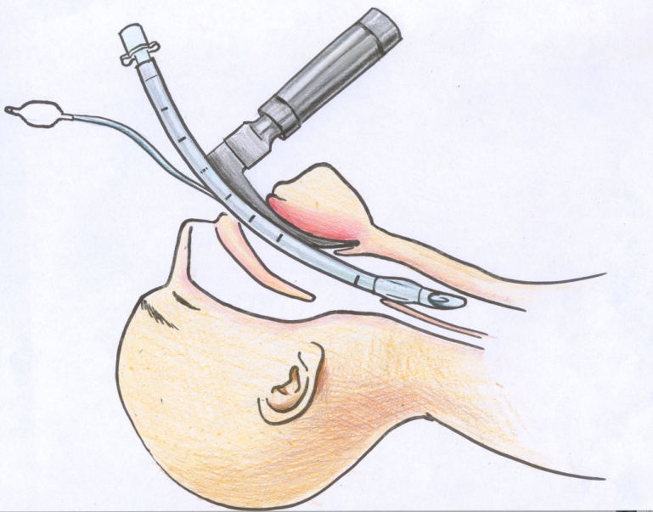
Laryngoskopie, Intubatio

Slide 11
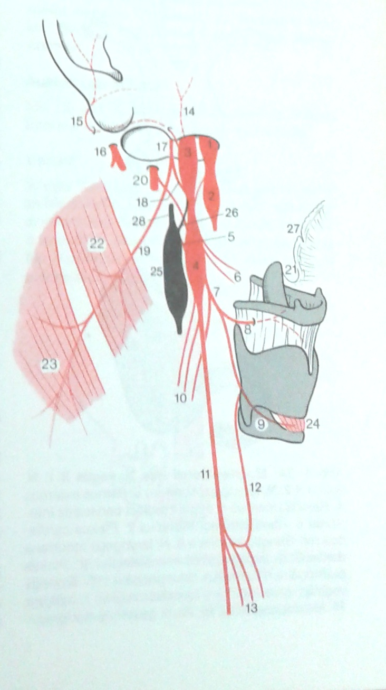

Slide 12
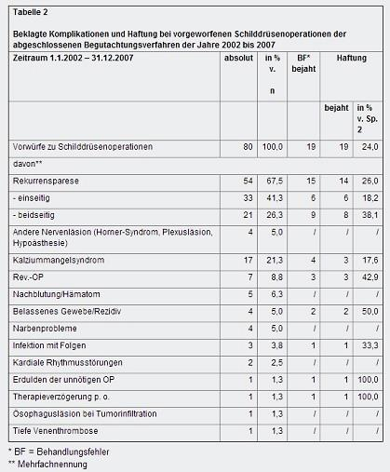
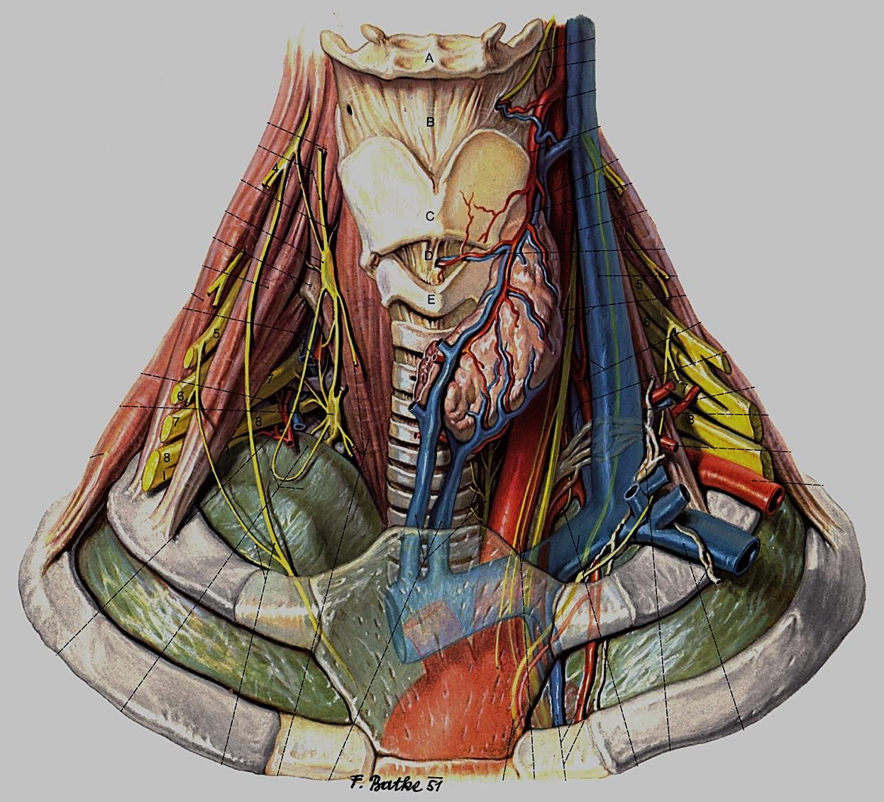
Schilddrüse - OP
Jährlich über 200.000 Schilddrüsenoperationen
in Deutschland

Slide 13
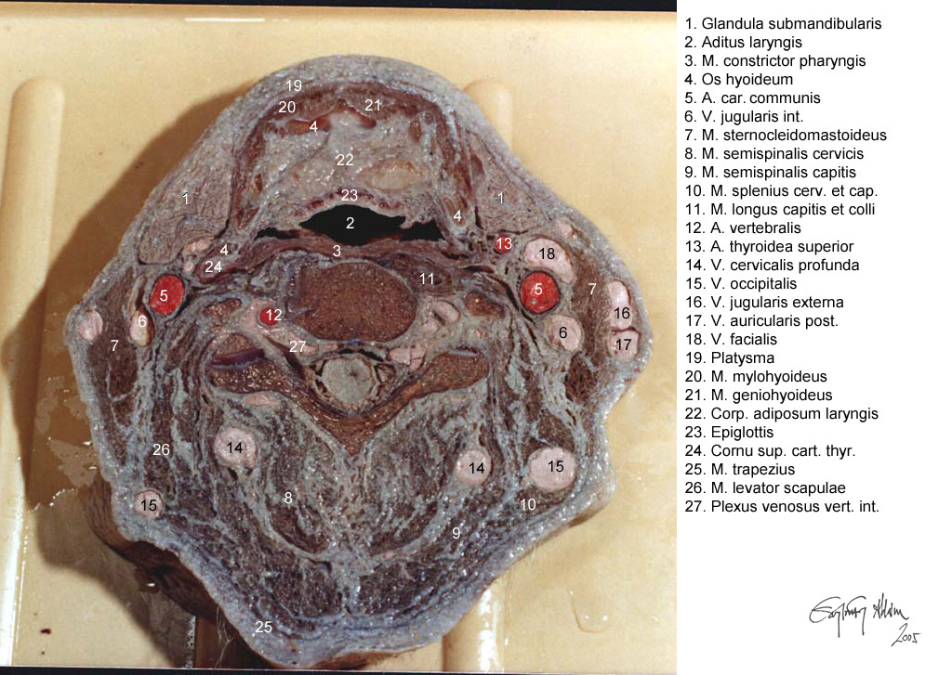
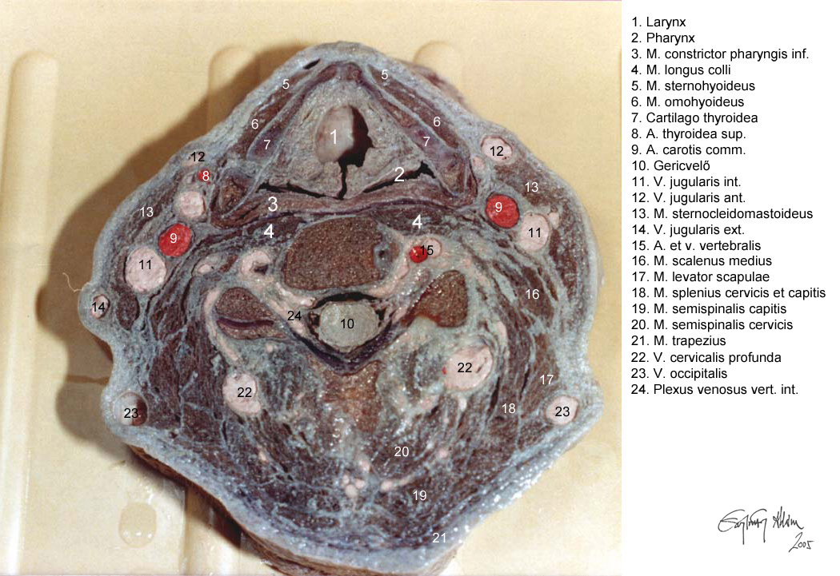

Slide 14
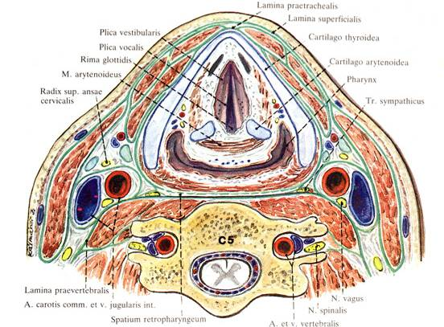
Stimmritze (Rima glottidis) = Glottis
1. Pars intermembranacea = Glottis Phonatoria
2. Pars intercartilaginea = Glottis Respiratoria

Slide 15
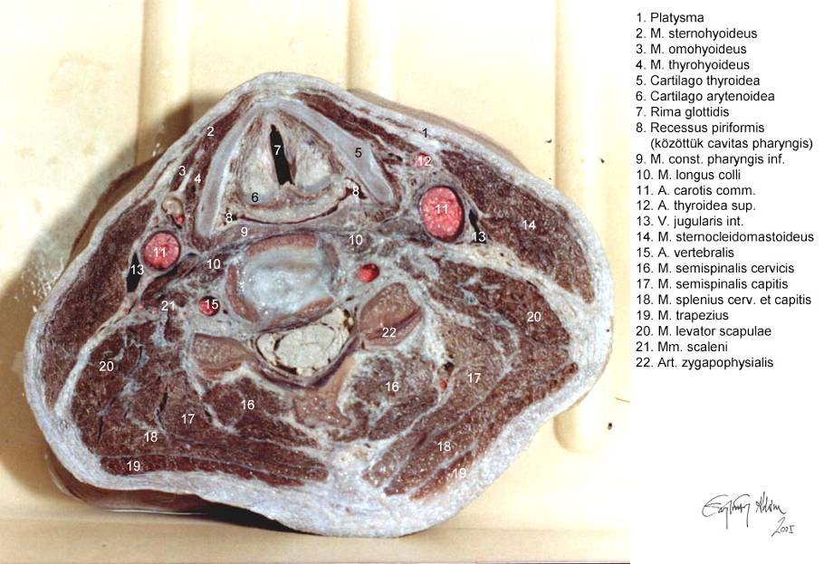
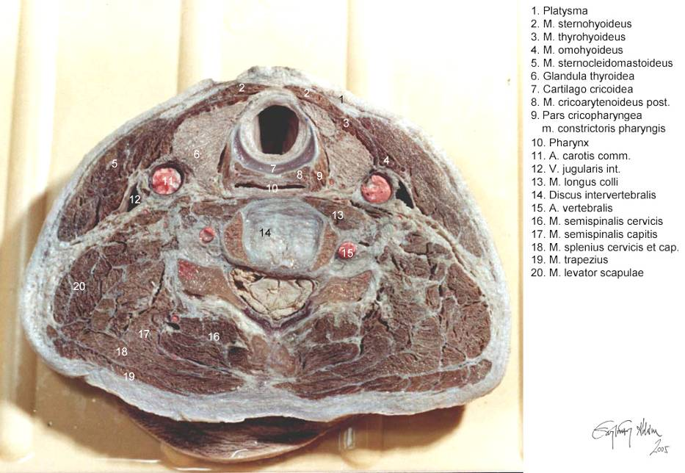

Slide 16
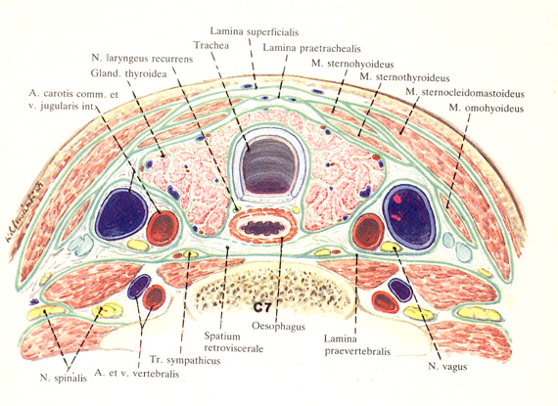

Slide 17
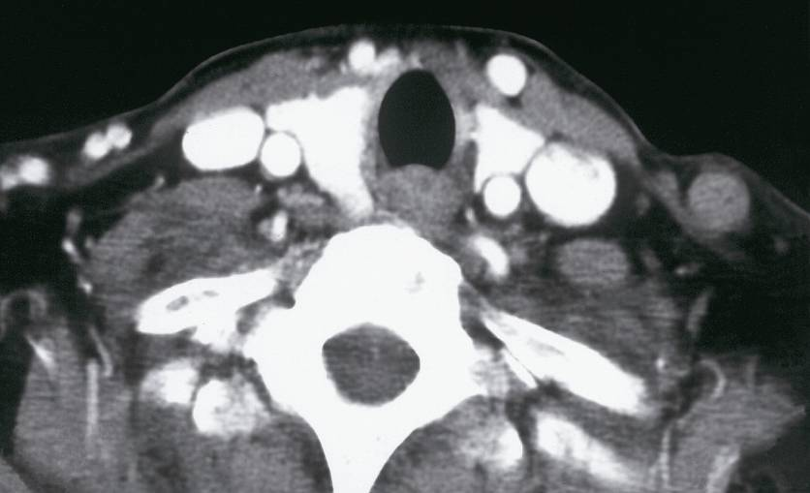
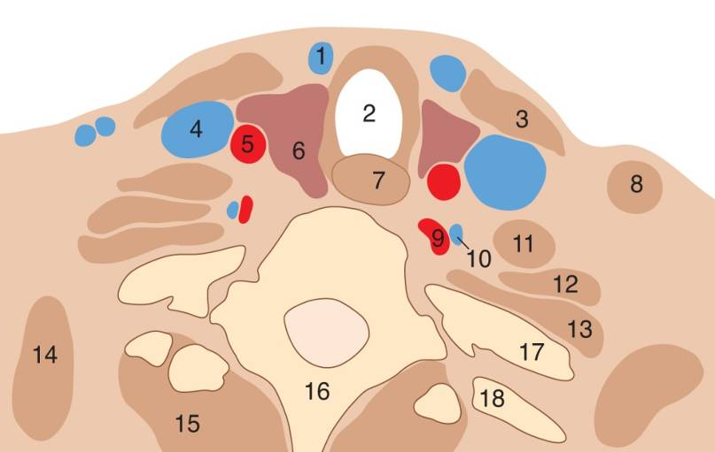
CT
V. jugularis ant.
Trachea
M. sternocleidomastoideus, insertio sternalis
V. jugularis int.
A. carotis comm.
Gl. thyroidea
Oesophagus
M. sternocleidomastoideus, insertio clavicularis
A. vertebralis
V. vertebralis
M. scalenus ant.
M. scalenus medius
M. scalenus post.
M. levator scapulae
M. erector spinae
Vertebra thoracica I.
I. rib
II. rib

